Slide 1
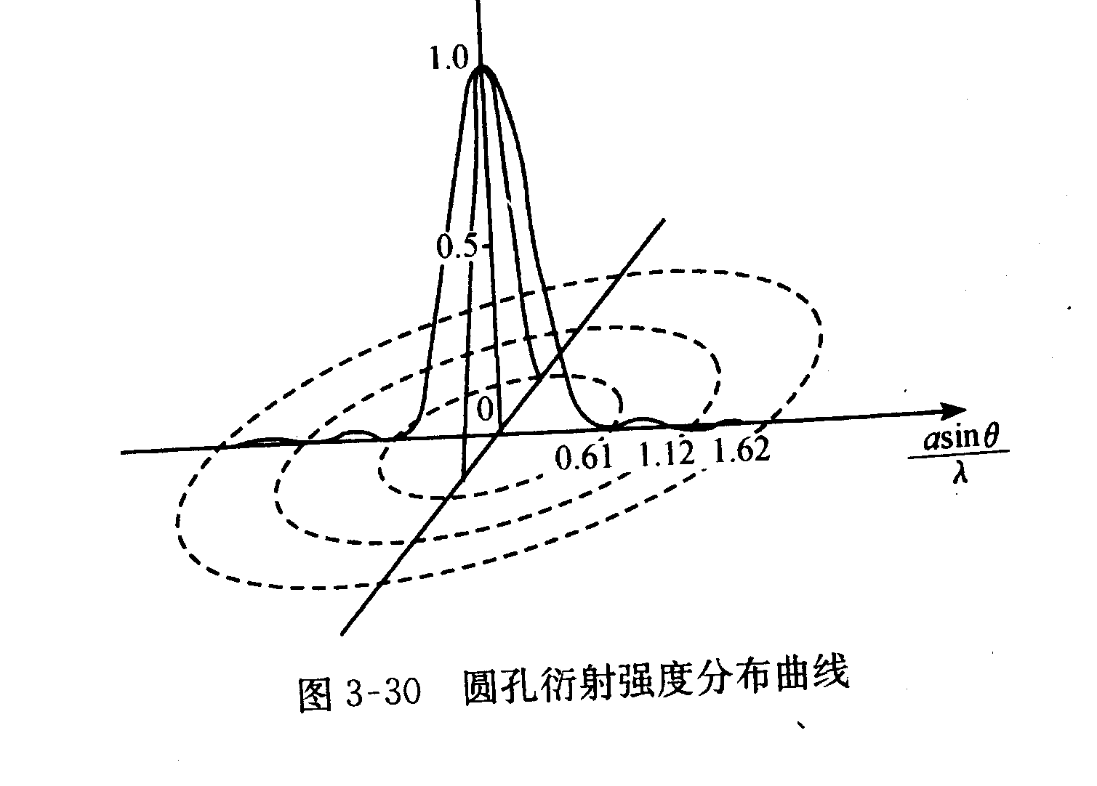
上节小结
■夫琅禾费圆孔衍射

Slide 2
▲
对应
称为中央极大,爱里斑,
等光程,几何光学像点,能量占总能量84%.
▲暗环：
▲中心角半径：
■光学仪器的分辨率
▲瑞利判据：当一个圆斑的中心刚好落在另一圆斑像的边缘（即一级暗纹）上时,

Slide 3
就算两个像刚刚能够被分辨,这种情况下,
▲最小分辨角
▲
■衍射光栅
▲周期d=a+b,也即光栅常数.
▲单元越多,条纹越细锐,这表明相干叠加
后的方向性越强,光束单色性越好.

Slide 4
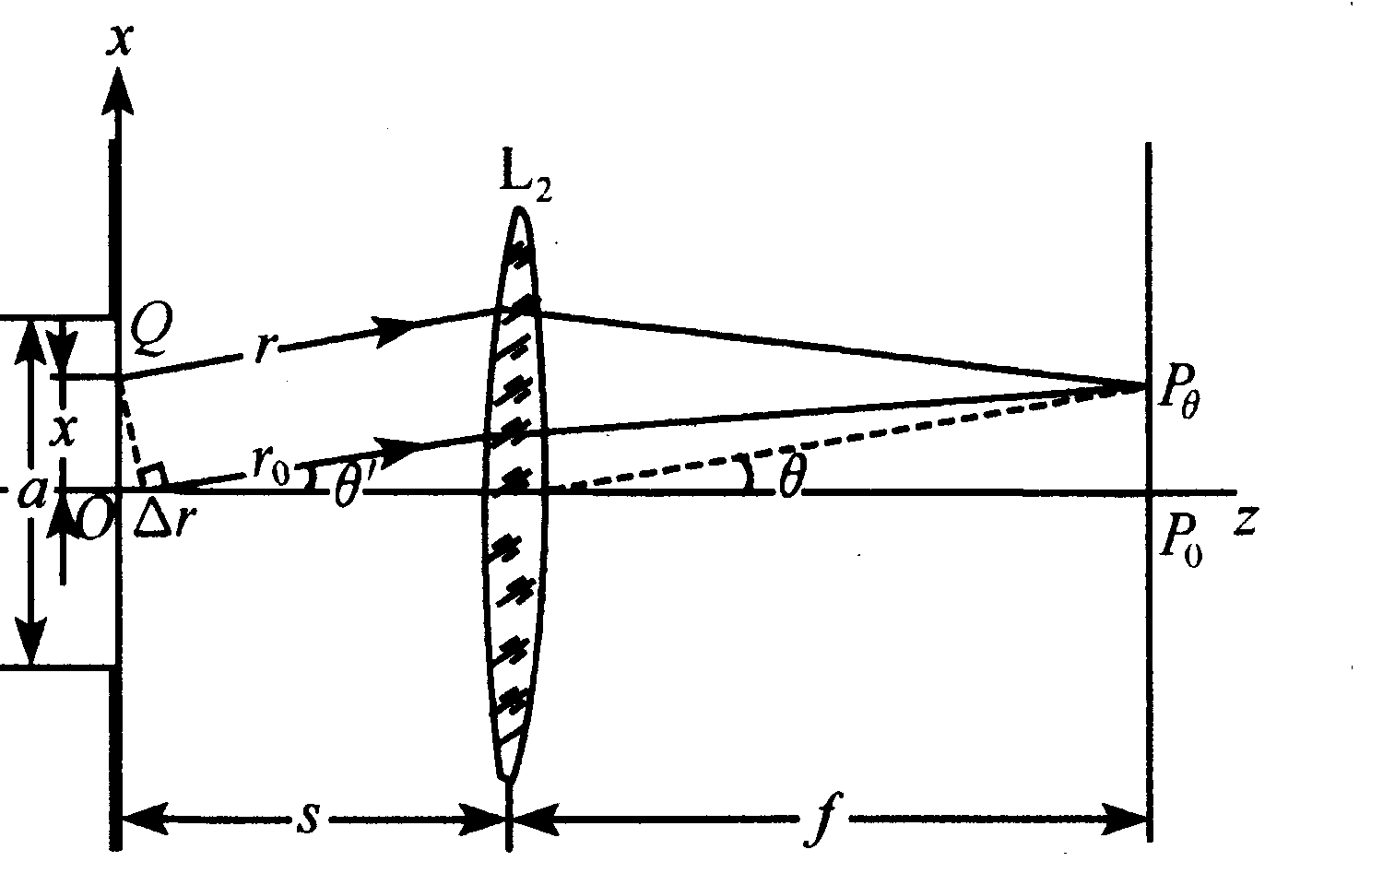
振幅 强度
▲单缝

Slide 5
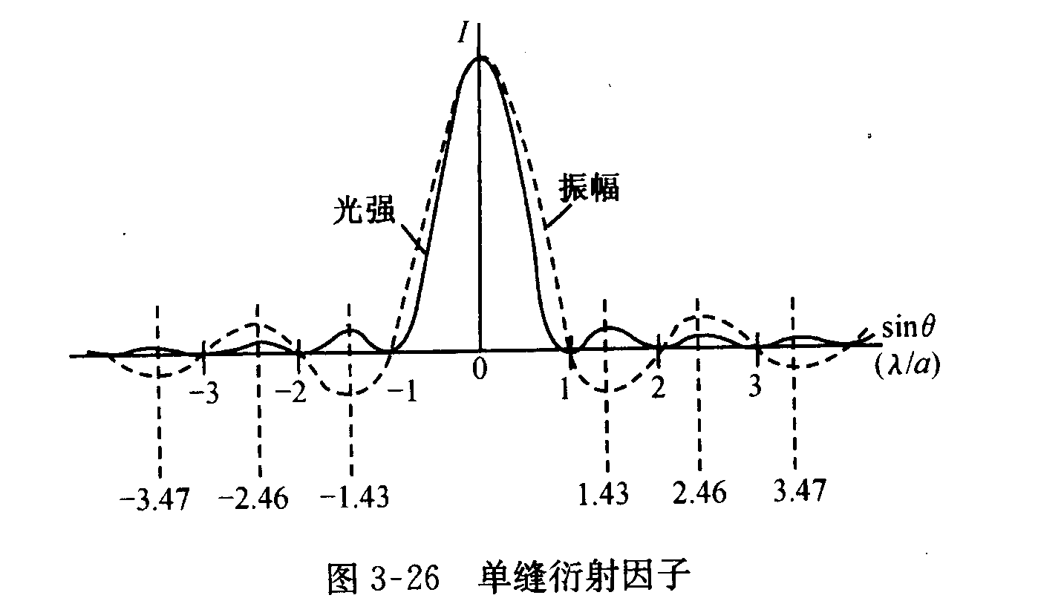
为衍射场中心光强度.

Slide 6
只取决于
因此,单缝上下移动,屏幕
上的衍射图样并不移动.这样, N个单缝在屏幕上的衍射图样完全重叠.
《本节要点》
■光栅光谱
■闪耀光栅

Slide 7
▲多缝
●N个单缝发出的衍射光彼此存在固定的
光程差
位相差

Slide 8
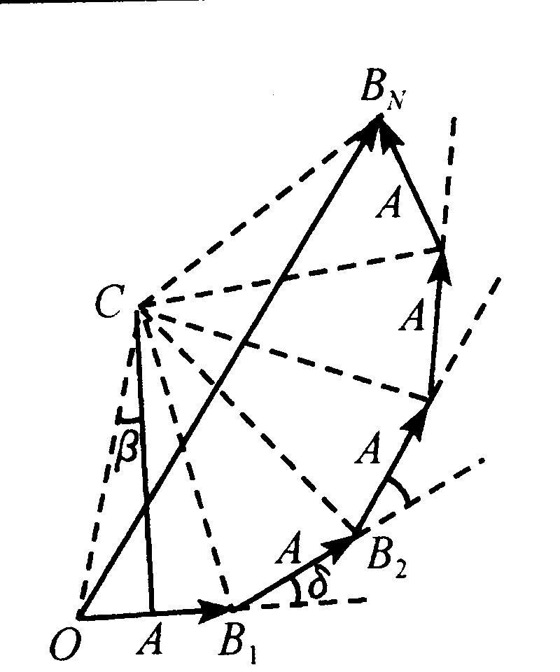

Slide 9
●缝间干涉
总振幅为
总强度为

Slide 10
■缝间干涉因子和单缝衍射因子
▲缝间干涉因子
●主极大：
而
所以,

Slide 11
要使以上两式成立,必须满足

Slide 12
也即
该方程称为光栅方程.

Slide 13
取整数或 0.

Slide 14
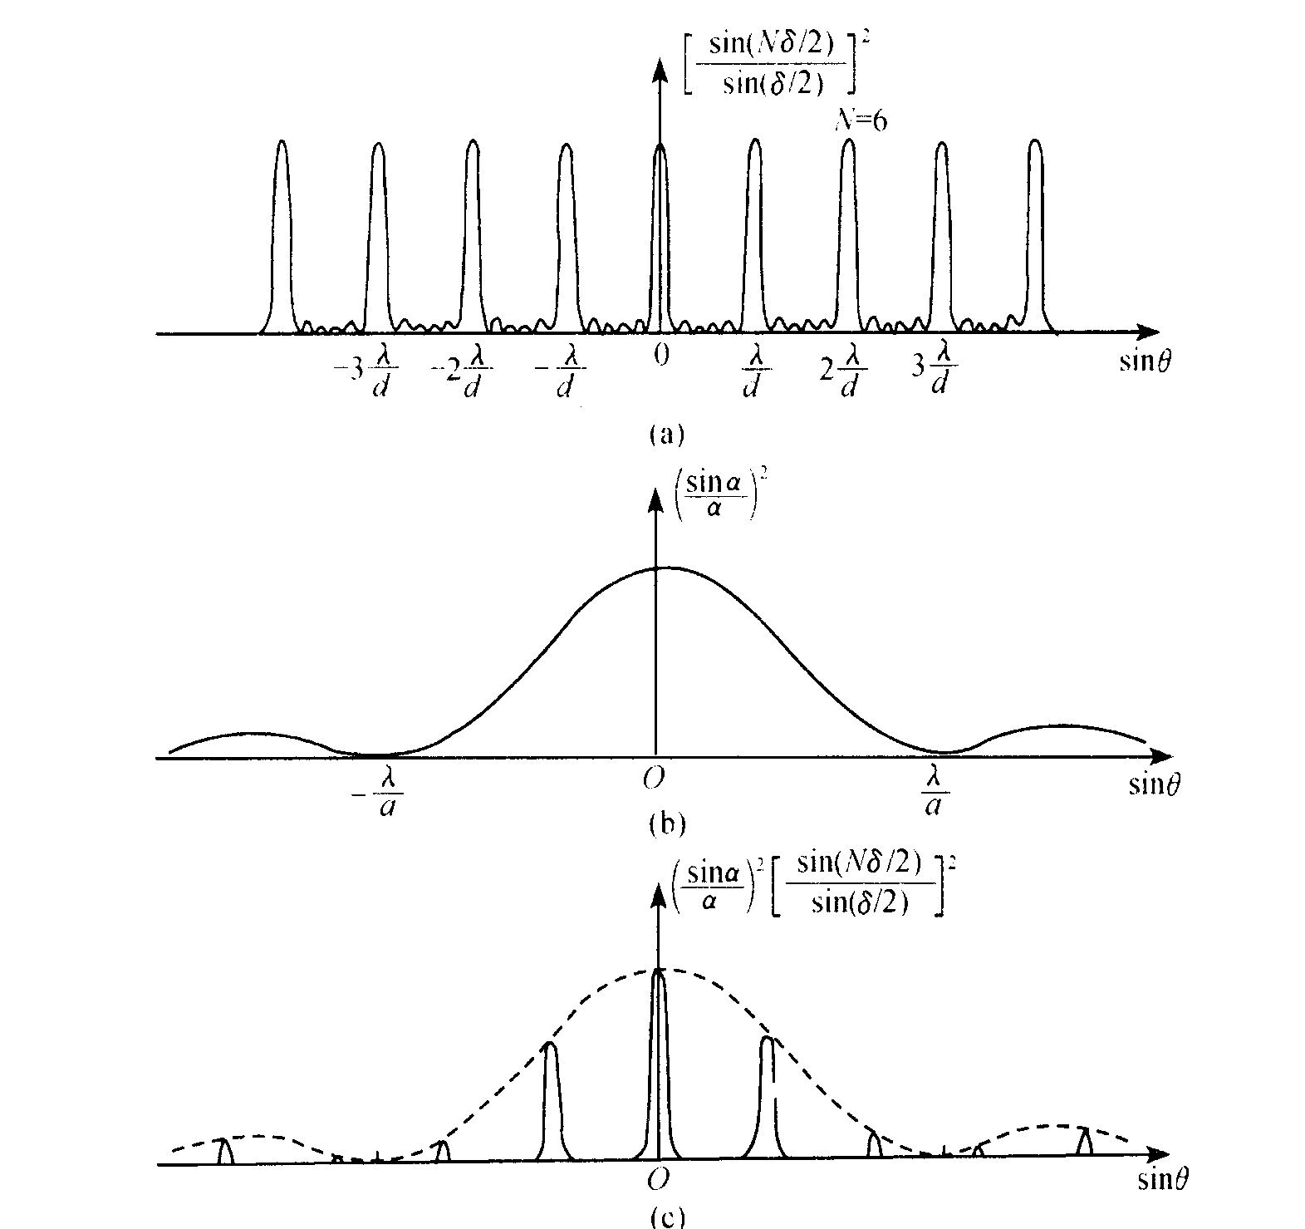

Slide 15
例 d=2.5λ,
若
只有0级.
●极小：
这就要求
为0或
整数；

Slide 16
而
为0或整数. 亦即
而同时要求
因此,
不能为整数,可设
所以,

Slide 17
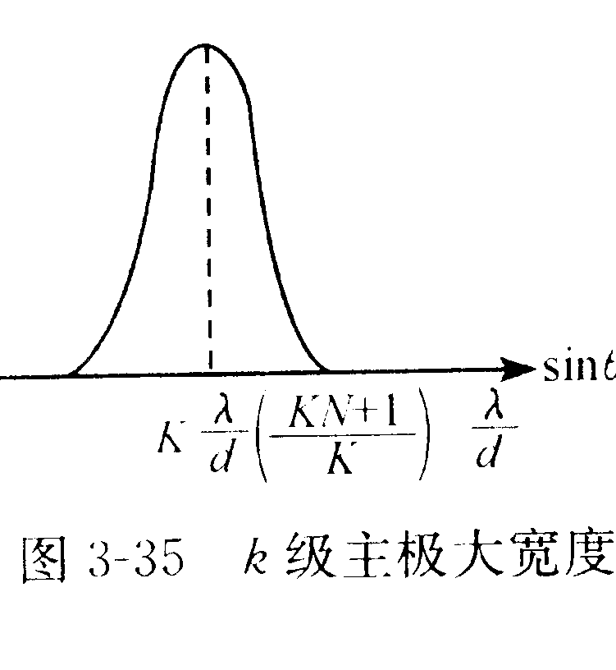
这表明在两个主极大之间有N-1个零点.
●次极大：
在两个主极大之间有N-2个次极大.
在N很大情况下, 次极大的强度很弱.
●主极大的半角宽度
从主极大点到相邻的第一个极小点的角距离.

Slide 18
根据
可得
亦即

Slide 19
若
比较小（k较小）,
上式表明：
越大,
越小,亮条纹越
细锐,能量更集中在主极强方向上.
▲单缝衍射因子
●改变光强度在各级主极大条纹间的分配.

Slide 20
●造成主极大缺级
主极大
单缝极小
当
时,即
缺级.
如d=4a,k=4n缺级.

Slide 21
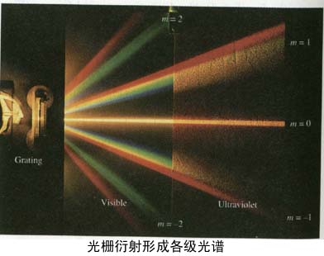
二、光栅光谱
■分光原理

Slide 22
光栅色散：
～
即除了零级主极大外,不同波长
的主极大对应不同的衍射角.长波衍射角
大, 短波衍射角小.
除了零级主极大为白色亮线外,其它各级
主极大都排列成连续的光谱带.

Slide 23
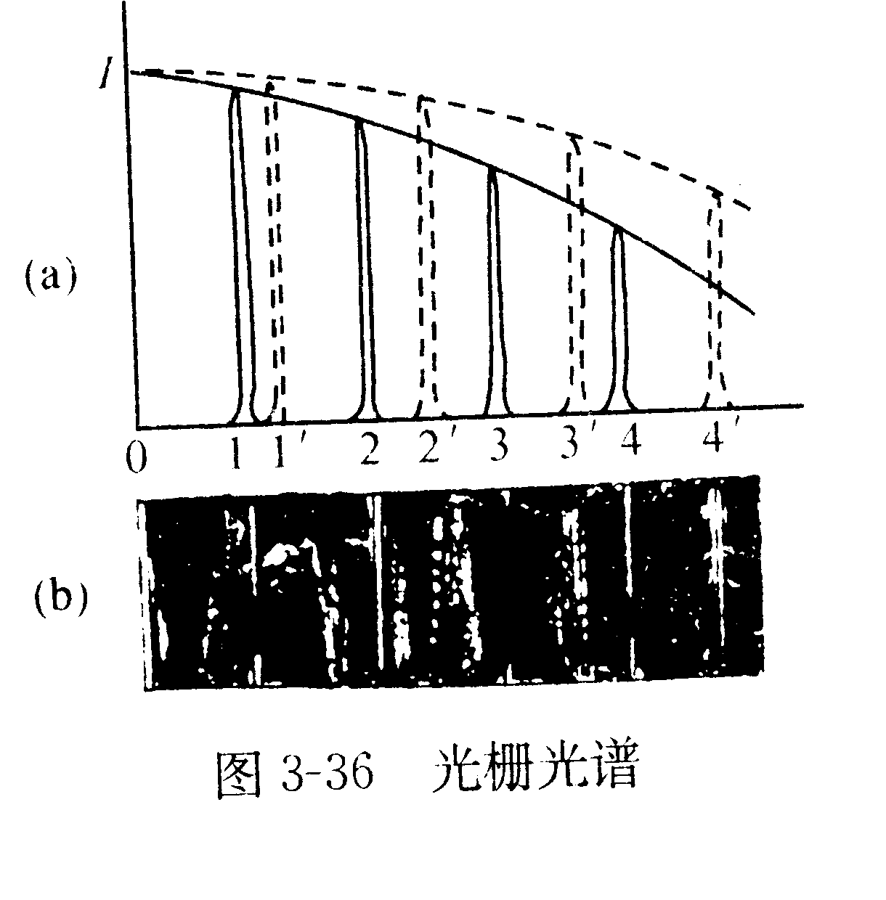

Slide 24
■色散本领
描述光栅使不同谱线分开的能力的大小.
设两光波的波长为
和
它们的k
级谱线分开的角距离为
则色散本领
定义为
所以,色散本领等于波长相差一个单位的

Slide 25
两条谱线所分开的角距离.
根据
可得
所以,
上式表明：
●光栅周期d越小, 色散本领越大；
●光谱级数k越高, 同时
越大,色散本领

Slide 26
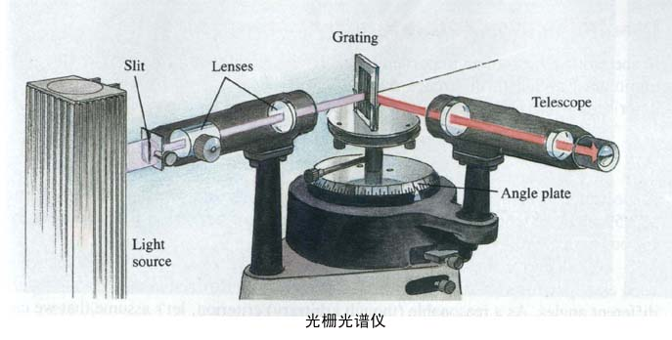
越大.但是, 级数k高光谱受衍射因子的影
响,强度较低.

Slide 27
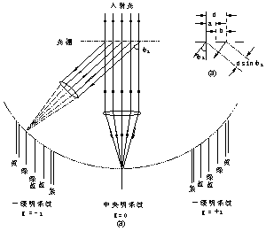

Slide 28
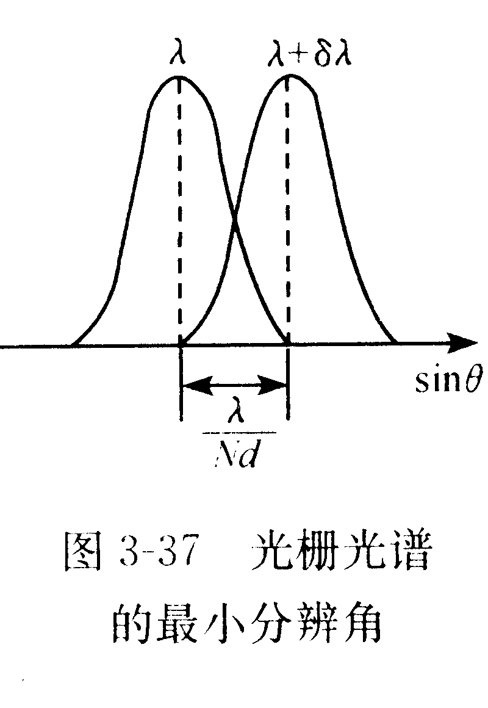
■色分辨本领
若两光波的波长相差太小,则光谱无法分
辨.
瑞利判据 ：最小分辨角等于光谱线的半
角宽度,即

Slide 29
故
(最短波长差)

Slide 30
色分辨本领
说明：N越大,
越小,条
纹越细；k越大,
越大,不同波长主极强分离的越远.这两
方面因素使得色分辨本领增强.

Slide 31
例题1 以波长为
的钠黄光垂直入射
到光栅上,测得第二级谱线的偏角为
用另一未知波长的单色光入射时,它的第
一级谱线的偏角为
⑴求未知波长；
⑵未知波长的谱线最多能观察到第几级？
解 ⑴由
可得

Slide 32
由以上两式可得
⑵
能观察到第4级谱线.
例题2 一光栅在5.00cm的宽度内有25000
条刻线，以钠黄光入射，已知钠黄光包括

Slide 33
波长为
和
两种成分。求一级
光谱中两谱线的平均位置，每条谱线的半
角宽和两谱线的角距离,两谱线能否分辨？
解
半角宽度为

Slide 34
两谱线的角距离
可分辨.

Slide 35
例题3一光栅每厘米刻线5000条,共3cm.
⑴求该光栅二级光谱在
附近的角
色散本领；
⑵在二级光谱的
附近能分辨的最
小波长差是多少？
解
⑴

Slide 36
⑵由

Slide 37
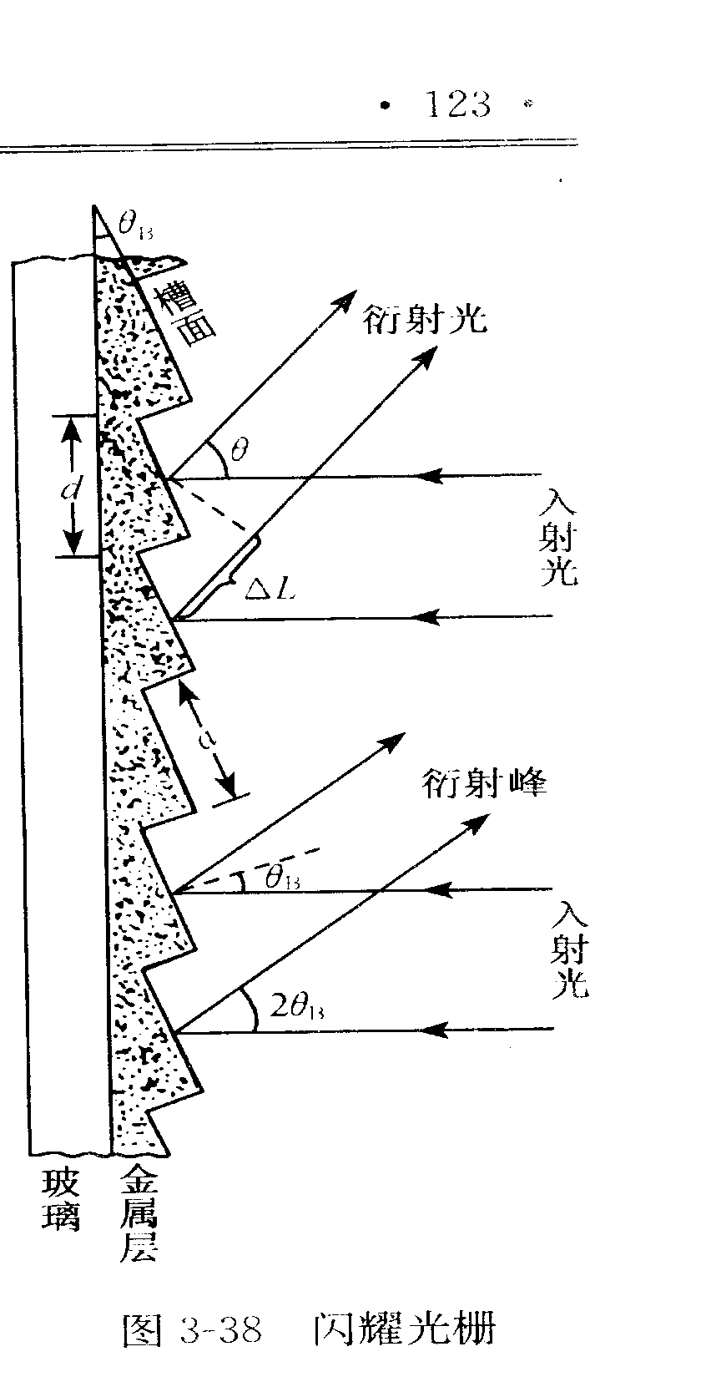
三、闪耀光栅

Slide 38
■装置
闪耀角
反射面相对光栅平面的倾角.
槽面宽度
相邻槽间的距离d.
■原理
▲相邻两束槽面衍射光的光程差为
▲零级的角位置

Slide 39
槽间干涉零级主极大即入射
光方向,与
无关.
入射光方向与光栅平面垂直, 反射光方向
为
即单槽衍射光的衍射峰位置.
因此，单槽衍射光的中央极大与槽间干涉零级主极大的角位置不重合.
▲选择
使得单槽衍射光的中央极大与槽

Slide 40
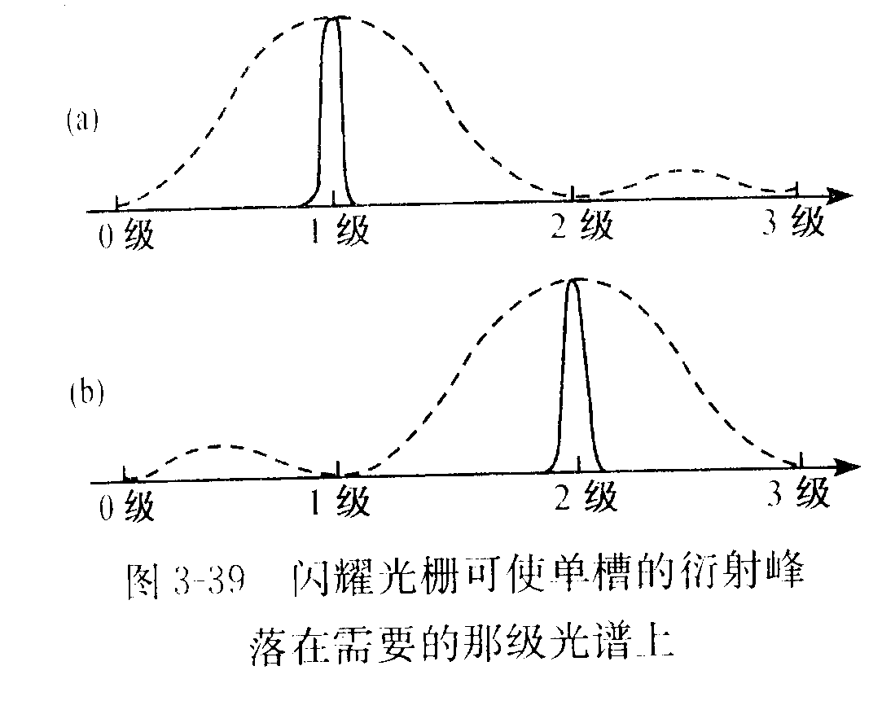
间干涉k级主极大的角位置重合,即
k级被“照亮”.
闪耀波长.
▲缺级

Slide 41
因为
所以
也成
立，即其它干涉级均成为缺级.
作业：p.126 3-20,-21,-22,
-27,-28 -30,-31,-32.

